Slide 1
Βιολογική Μηχανική Εργονομία (E)
Ανοικτά Ακαδημαϊκά Μαθήματα στο ΤΕΙ Αθήνας
Ενότητα 12: Ισχίο – Γόνατο - Βαθύ Κάθισμα
Δωροθέα Μακρυγιάννη Pt MSc
Τμήμα Φυσικοθεραπείας
Το περιεχόμενο του μαθήματος διατίθεται με άδεια Creative Commons εκτός και αν αναφέρεται διαφορετικά | Το έργο υλοποιείται στο πλαίσιο του Επιχειρησιακού Προγράμματος «Εκπαίδευση και Δια Βίου Μάθηση» και συγχρηματοδοτείται από την Ευρωπαϊκή Ένωση (Ευρωπαϊκό Κοινωνικό Ταμείο) και από εθνικούς πόρους.

Slide 2
Όρθια Στάση
Στην όρθια στάση:
Η γραμμή της βαρύτητας περνά λίγα εκατοστά εμπρός από τον εγκάρσιο άξονα της άρθρωσης του ισχίου.
Τα φορτία κατανέμονται ανάλογα στο εμπρός τμήμα του πέλματος και στην πτέρνα.
Το μεγάλο δάχτυλο δέχεται διπλάσιο φορτίο από τα άλλα μετατάρσια.
Σε στήριξη και στα δύο άκρα, κάθε ισχίο δέχεται το μισό του βάρους του σώματος.
Η έξω στροφή ισχίου επιτείνει την ποδική καμάρα, παρασύροντας την πτέρνα σε ανάσπαση έσω χείλους.

Slide 3
Σταθεροποίηση
Η σταθεροποίηση στον αστράγαλο, το γόνατο και το ισχίο εξασφαλίζεται με μυϊκή λειτουργία και συνδεσμική υποστήριξη.
Η αντίδραση, που αναπτύσσεται στην άρθρωση, είναι ανάλογη προς το ποσό της μυϊκής δύναμης, που απαιτείται για την σταθεροποίηση.
Οι δυνάμεις που αναπτύσσονται από το βάρος του σώματος και από τους μύες σκοπεύουν στην σταθεροποίηση των αρθρώσεων.
Το βάρος του σώματος προκαλεί ροπή ραχιαίας κάμψης, και απαιτεί σχετική δραστηριότητα από τους πελματιαίους καμπτήρες μύες της ποδοκνημικής άρθρωσης.

Slide 4
Βάδιση
Κατά την βάδιση τα φορτία μεταδίδονται από τον αστράγαλο πίσω στην πτέρνα και εμπρός στο σκαφοειδές και κυβοειδές μέχρι το δεύτερο μετατάρσιο. Μόνο ελάχιστο φορτίο μεταφέρεται πλευρικά.
Συγκεκριμένα:
Στην αρχή της περιόδου στήριξης, κατά την επαφή της πτέρνας με το έδαφο, η αντίδραση από το έδαφος εφαρμόζεται λίγο πλευρικότερα προς το κέντρο της πτέρνας.
Στο τέλος της περιόδου στήριξης, η αντίδραση καταλήγει κάτω από το δεύτερο μετατάρσιο και το μεγάλο δάχτυλο , πριν χάσουν τα δάχτυλα την επαφή τους με το έδαφος.
Τα μαλακά μόρια είναι ικανά να απορροφούν τον κραδασμό κατά την βάδιση και να προστατεύουν τις οστικές προεξοχές από την πίεση στην φάση προώθησης και κατά την στάση.

Slide 5
Ποδοκνημική Άρθρωση 1/3
Η ποδοκνημική άρθρωση (αστραγαλο-κνημική, αστραγαλο-περονιαία, κνημο-περονιαία) συμμετέχει στην κινητικότητα και την μεταφορά βάρους από το κάτω άκρο.
Οι δυνάμεις φόρτισης που αναπτύσσονται στην ποδοκνημική άρθρωση κατά την βάδιση είναι δυνατόν να είναι υπερπενταπλάσιες του βάρους του σώματος.
Ο άξονας της ποδοκνημικής άρθρωσης κατά την ραχιαία και την πελματιαία κάμψη, αποκλίνει ελαφρά προς τα πίσω σε σχέση με το μετωπιαίο επίπεδο.
Ο περιορισμός της κινητικότητας και της δομικής σταθερότητας της άρθρωσης οδηγεί σε παθολογικές αλλαγές.

Slide 6
Ποδοκνημική Άρθρωση 2/3
Στην φυσιολογική άρθρωση, κατά την ραχιαία κάμψη, οι αρθρικές επιφάνειες απομακρύνονται στην αρχή της κίνησης, μετά ολισθαίνουν και τελικά συμπιέζονται στο τέλος της κίνησης.
Προβλήματα στην ποδοκνημική άρθρωση επηρεάζουν την τροχιά της κίνησης – κυρίως την ραχιαία κάμψη.
Σε παθολογική κίνηση, η κατεύθυνση της μετατόπισης των σημείων της συμπίεσης δεν παρουσιάζει συγκεκριμένο πρότυπο. Έτσι η συμπίεση γίνεται στην μέση θέση και όχι στο όριο της τροχιάς.

Slide 7
Ποδοκνημική Άρθρωση 3/3
Η αστραγαλοπερονιαία άρθρωση δέχεται – μεταφέρει –το εν έκτο της δύναμης που ασκείται στο πόδι (leg).
Μικρές ανατομικές αποκλίσεις (μόλις 1 ή 2 mm) στην αστραγαλο-κνημική και αστραγαλο-περονιαία άρθρωση μπορεί να έχουν σοβαρές συνέπειες στην διεύθυνση της φόρτισης στον αστράγαλο και επομένως πρόωρες εκφυλιστικές αλλαγές.
Η πελματιαία κάμψη της ποδοκνημικής ελαττώνεται όσο αυξάνεται το ύψος στο τακούνι του υποδήματος (επομένως και η κινητικότητα της άρθρωσης κατά την βάδιση).

Slide 8
Κίνηση Ταρσού
Κατά την βάδιση:
Η κίνηση στα οστά του ταρσού στην υπαστραγαλική άρθρωση, μοιάζει με την κίνηση του κατσαβιδιού.
Συμβαίνει ολίσθηση στις μεταταρσο-φαλαγγικές αρθρώσεις με συμπίεση στην υπερβολική έκταση. Είναι κίνηση ανάλογη της κίνησης του αστραγάλου.
Οι ταρσομετατάρσιες αρθρώσεις, σταθεροποιούν το δεύτερο μετατάρσιο, καθιστώντας το το πλέον άκαμπτο οστό και ικανό να μεταφέρει κατά την βάδιση το μεγαλύτερο φορτίο.

Slide 9
Πέλμα
Ο ενεργητικός έλεγχος του πέλματος εξασφαλίζεται από τους εξωγενείς μύες.
Η κίνηση στα μικρά δάχτυλα ελέγχεται από τους ενδογενείς και εξωγενείς μύες, όπως στο άνω άκρο.
Η πελματιαία απονεύρωση, με έναν πολύπλοκο μηχανισμό, βοηθά στην παθητική σταθεροποίηση των οστών του ταρσού και του μεταταρσίου.
Η κίνηση στα οστά του ταρσού στην υπαστραγαλική άρθρωση, μοιάζει με την κίνηση του κατσαβιδιού.

Slide 10
Μυοσκελετικά Προβλήματα
Για να προληφθούν μυοσκελετικά προβλήματα πρέπει να επιτυγχάνεται ισορροπία:
μεταξύ των μηχανικών φορτίσεων που αναπτύσσονται κατά την επαγγελματική δραστηριότητα και
της αντοχής του μυοσκελετικού συστήματος στην φόρτιση.
Σε μυοσκελετικά προβλήματα οδηγούν:
Η μηχανική υπερφόρτιση,
Η συχνότητα των επαναλήψεων,
Διάρκεια έκθεσης, στάσεις-θέσεις, ατυχήματα.

Slide 11
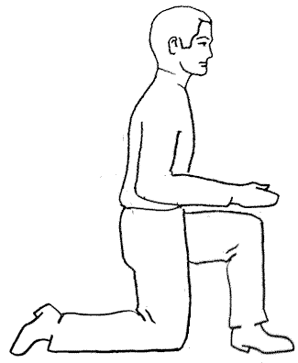
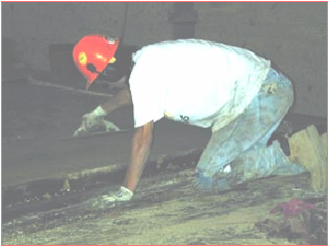
Γονάτισμα 1/2
Η συγκεκριμένη θέση αποτελεί επιβάρυνση για το γόνατο, ακόμη και λόγω της άμεσης πίεσης.
Δεν πρέπει να διατηρείται περισσότερο από τέσσερεις ώρες την ημέρα.
slideshare.net

Slide 12
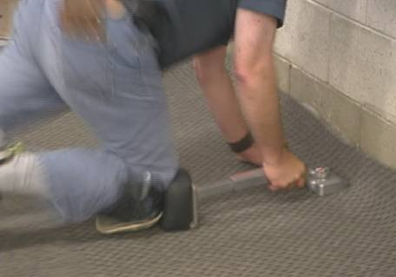
Γονάτισμα 2/2
Το γόνατο χρησιμοποιείται κατ’επανάληψη για συμπίεση με συχνότητα μία φορά το λεπτό .
Μια τέτοια δραστηριότητα δεν πρέπει να έχει μέσα στην ημέρα διάρκεια μεγαλύτερη των δύο ωρών.
slideshare.net

Slide 13
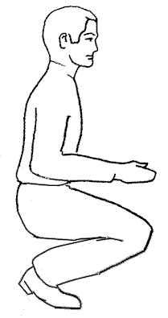
Βαθύ Κάθισμα
Βαθύ κάθισμα. Επιβάρυνση για τα γόνατα, τα ισχία και τις ποδοκνημικές.
Η θέση αυτή εφόσον διατηρείται περισσότερο από 4 ώρες την ημέρα οδηγεί σε μυοσκελετικά προβλήματα.
slideshare.net

Slide 14
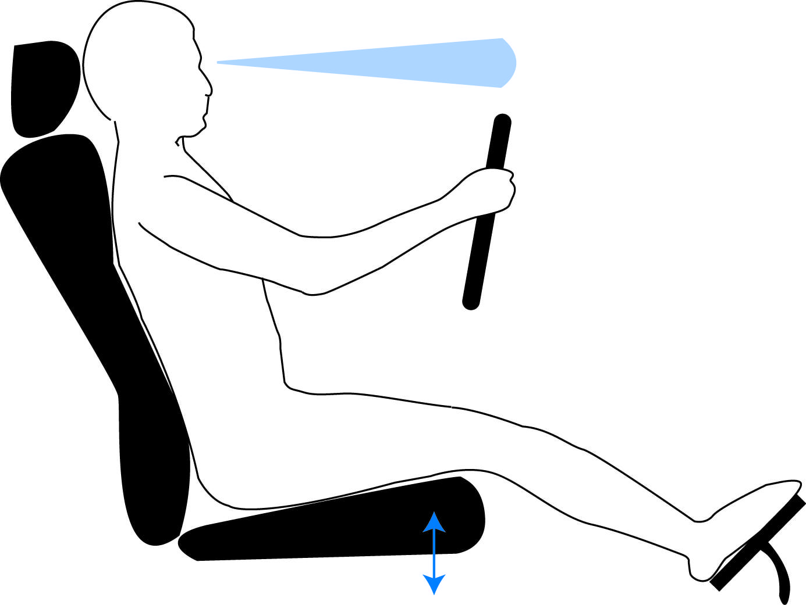
Χειρισμός Μηχανημάτων
Η διαχείριση μοχλών λειτουργίας μηχανημάτων με τα πόδια εξυπηρετείται καλύτερα από καθιστή θέση, γιατί δεν χρειάζεται να γίνει μετακίνηση βάρους, όπως στην όρθια θέση.
Οι μοχλοί συνήθως τοποθετούνται απέναντι από τον χειριστή και το κάθισμα έχει ανάκλιση ώστε η γωνία στην άρθρωση των ισχίων να είναι μεγαλύτερη των 90 μοιρών.
Η διάταξη είναι συχνά όπως στο αυτοκίνητο.
domitall.com

Slide 15
Τόξο Χειρισμού
Χειρισμός μηχανήματος από καθιστή θέση.
Ο χώρος δραστηριότητας των κάτω άκρων, αναπτύσσεται σε τόξο, όπου οι φορτίσεις είναι αποδεκτές για τις αρθρώσεις
ilocis.org

Slide 16
Διατάσεις 1/3
Η ελαστικότητα των μυϊκών συστημάτων διευκολύνει την κινητικότητα των αρθρώσεων και την επάρκεια στις κινητικές απαιτήσεις της καθημερινότητας ή επαγγελματικές.
rathminesphysio.com.au

Slide 17
Διατάσεις 2/3
rathminesphysio.com.au

Slide 18
Διατάσεις 3/3
rathminesphysio.com.au

Slide 19
Σημειώματα

Slide 20
Τέλος Ενότητας

Slide 21
Σημείωμα Αναφοράς
Copyright Τεχνολογικό Εκπαιδευτικό Ίδρυμα Αθήνας, Δωροθέα Μακρυγιάννη 2014. Δωροθέα Μακρυγιάννη. «Βιολογική μηχανική – Εργονομία (Ε). Ενότητα 12: Ισχίο – Γόνατο - Βαθύ Κάθισμα». Έκδοση: 1.0. Αθήνα 2014. Διαθέσιμο από τη δικτυακή διεύθυνση: ocp.teiath.gr.

Slide 22
Σημείωμα Αδειοδότησης
Το παρόν υλικό διατίθεται με τους όρους της άδειας χρήσης Creative Commons Αναφορά, Μη Εμπορική Χρήση Παρόμοια Διανομή 4.0 [1] ή μεταγενέστερη, Διεθνής Έκδοση. Εξαιρούνται τα αυτοτελή έργα τρίτων π.χ. φωτογραφίες, διαγράμματα κ.λ.π., τα οποία εμπεριέχονται σε αυτό. Οι όροι χρήσης των έργων τρίτων επεξηγούνται στη διαφάνεια «Επεξήγηση όρων χρήσης έργων τρίτων».
Τα έργα για τα οποία έχει ζητηθεί άδεια αναφέρονται στο «Σημείωμα Χρήσης Έργων Τρίτων».
[1] http://creativecommons.org/licenses/by-nc-sa/4.0/
Ως Μη Εμπορική ορίζεται η χρήση:
που δεν περιλαμβάνει άμεσο ή έμμεσο οικονομικό όφελος από την χρήση του έργου, για το διανομέα του έργου και αδειοδόχο
που δεν περιλαμβάνει οικονομική συναλλαγή ως προϋπόθεση για τη χρήση ή πρόσβαση στο έργο
που δεν προσπορίζει στο διανομέα του έργου και αδειοδόχο έμμεσο οικονομικό όφελος (π.χ. διαφημίσεις) από την προβολή του έργου σε διαδικτυακό τόπο
Ο δικαιούχος μπορεί να παρέχει στον αδειοδόχο ξεχωριστή άδεια να χρησιμοποιεί το έργο για εμπορική χρήση, εφόσον αυτό του ζητηθεί.

Slide 23
Επεξήγηση όρων χρήσης έργων τρίτων
©
Δεν επιτρέπεται η επαναχρησιμοποίηση του έργου, παρά μόνο εάν ζητηθεί εκ νέου άδεια από το δημιουργό.
διαθέσιμο με άδεια CC-BY
Επιτρέπεται η επαναχρησιμοποίηση του έργου και η δημιουργία παραγώγων αυτού με απλή αναφορά του δημιουργού.
διαθέσιμο με άδεια CC-BY-SA
Επιτρέπεται η επαναχρησιμοποίηση του έργου με αναφορά του δημιουργού, και διάθεση του έργου ή του παράγωγου αυτού με την ίδια άδεια.
διαθέσιμο με άδεια CC-BY-ND
Επιτρέπεται η επαναχρησιμοποίηση του έργου με αναφορά του δημιουργού.
Δεν επιτρέπεται η δημιουργία παραγώγων του έργου.
διαθέσιμο με άδεια CC-BY-NC
Επιτρέπεται η επαναχρησιμοποίηση του έργου με αναφορά του δημιουργού.
Δεν επιτρέπεται η εμπορική χρήση του έργου.
διαθέσιμο με άδεια CC-BY-NC-SA
Επιτρέπεται η επαναχρησιμοποίηση του έργου με αναφορά του δημιουργού
και διάθεση του έργου ή του παράγωγου αυτού με την ίδια άδεια.
Δεν επιτρέπεται η εμπορική χρήση του έργου.
διαθέσιμο με άδεια CC-BY-NC-ND
Επιτρέπεται η επαναχρησιμοποίηση του έργου με αναφορά του δημιουργού.
Δεν επιτρέπεται η εμπορική χρήση του έργου και η δημιουργία παραγώγων του.
διαθέσιμο με άδεια
CC0 Public Domain
Επιτρέπεται η επαναχρησιμοποίηση του έργου, η δημιουργία παραγώγων αυτού και η εμπορική του χρήση, χωρίς αναφορά του δημιουργού.
διαθέσιμο ως κοινό κτήμα
Επιτρέπεται η επαναχρησιμοποίηση του έργου, η δημιουργία παραγώγων αυτού και η εμπορική του χρήση, χωρίς αναφορά του δημιουργού.
χωρίς σήμανση
Συνήθως δεν επιτρέπεται η επαναχρησιμοποίηση του έργου.

Slide 24
Διατήρηση Σημειωμάτων
Οποιαδήποτε αναπαραγωγή ή διασκευή του υλικού θα πρέπει να συμπεριλαμβάνει:
το Σημείωμα Αναφοράς
το Σημείωμα Αδειοδότησης
τη δήλωση Διατήρησης Σημειωμάτων
το Σημείωμα Χρήσης Έργων Τρίτων (εφόσον υπάρχει)
μαζί με τους συνοδευόμενους υπερσυνδέσμους.

Slide 25
Χρηματοδότηση
Το παρόν εκπαιδευτικό υλικό έχει αναπτυχθεί στo πλαίσιo του εκπαιδευτικού έργου του διδάσκοντα.
Το έργο «Ανοικτά Ακαδημαϊκά Μαθήματα στο Πανεπιστήμιο Αθηνών» έχει χρηματοδοτήσει μόνο την αναδιαμόρφωση του εκπαιδευτικού υλικού.
Το έργο υλοποιείται στο πλαίσιο του Επιχειρησιακού Προγράμματος «Εκπαίδευση και Δια Βίου Μάθηση» και συγχρηματοδοτείται από την Ευρωπαϊκή Ένωση (Ευρωπαϊκό Κοινωνικό Ταμείο) και από εθνικούς πόρους.

